Slide 1
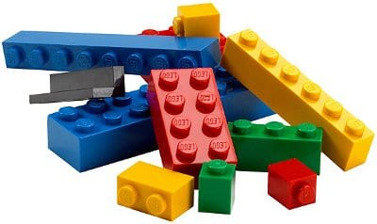

Componentes
O QUE SÃO COMPONENTES ?
Um elemento que seja visual, customizável e replicável.
É o átomo da sua aplicação.
Geralmente é uma função JS/TS que retorna HTML, CSS e Carrega eventos Javascript junto.

Slide 2


Componentes
COMO MINHA APLICAÇÃO É MONTADA ?
A composição dos componentes é montada através de Injeção dependências
Injeção dependência é um padrão de desenvolvimento utilizada em diversos cenários diferentes, é uma estratégia de desenvolvimento muito utilizada
Uma injeção é feita quando algo depende de outra coisa
para seu funcionamento, mas ele não produz diretamente esse conteúdo, tendo a dependência de algum agente externo.

Slide 3



Componentes
OLHA
A INJEÇÃOZINHA
BANNER COMPONENT
CARD COMPONENT
APP-ROOT ❤
INDEX.HTML
VIDEO COMPONENT
FLUXO DE COMO SUA APLICAÇÃO É MONTADA

Slide 4
INTERPOLAÇÃO
{{ valor }}
PROPERTY BINDING
[propriedade] = “valor”
TEMPLATE HTML
COMPONENT TS
EVENT BINDING
(evento) = “Handler”
TWO WAY DATA BINDING
[(ngModel)] = “propriedade”

Slide 5
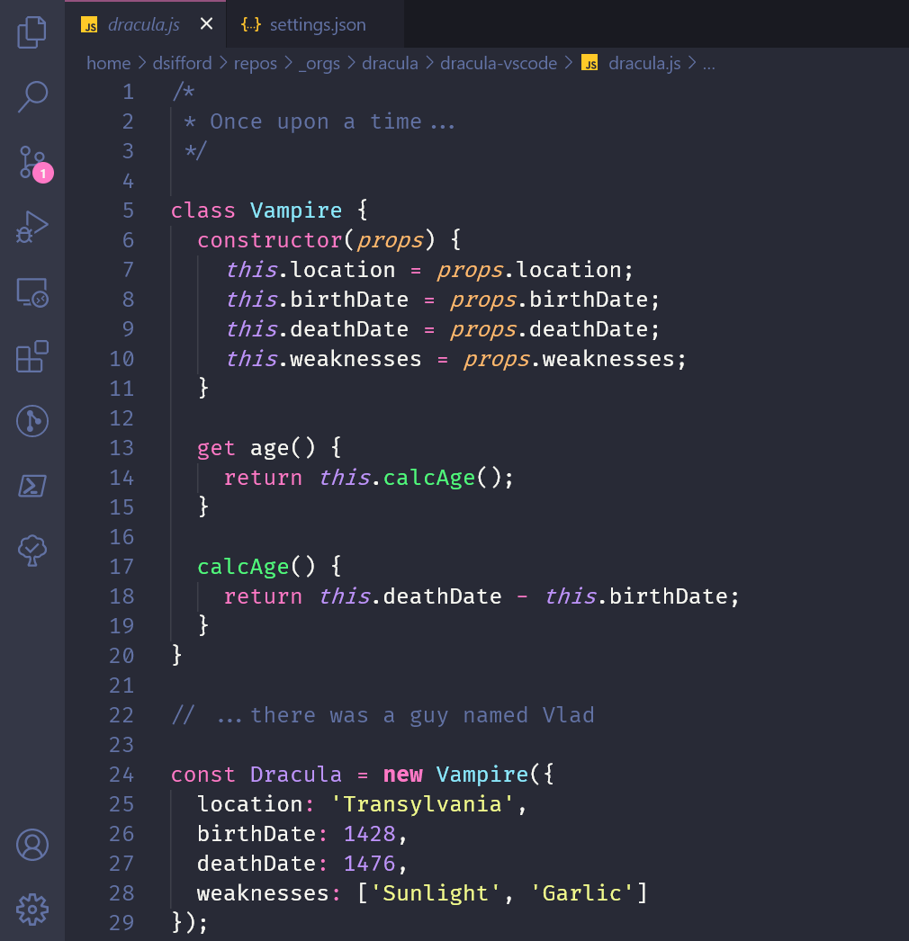

SEU CÓDIGO
SEU CÓDIGO
NG
MODELO DE COMPONENTE
TEMPLATES
EM QUAL PASTA COLOCAR
ARQUIVOS GERAIS

